Slide 1
Речевая практика
Учитель 4 «Б» класса
Гулевская Анна Борисовна

Slide 2
«В некотором царстве…»
«Жить-поживать …»
«Жили-были …»

Slide 3
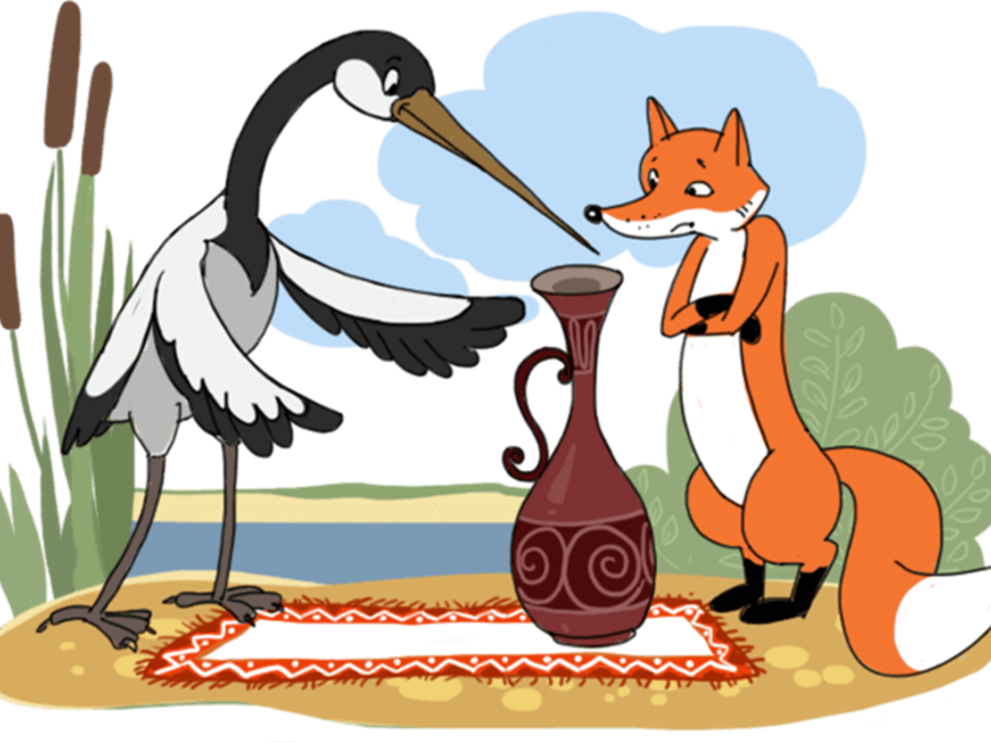
«Лиса и журавль»

Slide 4
«Три медведя»

Slide 5
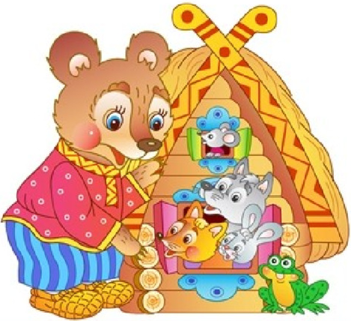
«Теремок»

Slide 6
«Колобок»

Slide 7
Русская народная сказка «Петушок – золотой гребешок»

Slide 8
Найди пару:
Домовничать, молчи,
голос не подавай, работать дома,
проведала, музыкальный инструмент, натренькивать, гусельцы, играть,
лукошко, узнала, лиса, корзинка,
Лисафья.

Slide 9
Найди пару:
Домовничать - работать дома, молчи - голос не подавай, проведала - узнала, музыкальный инструмент - гусельцы, играть - натренькивать, Лукошко - корзинка,
лиса - Лисафья.

Slide 10
Физкультминутка:

Slide 12
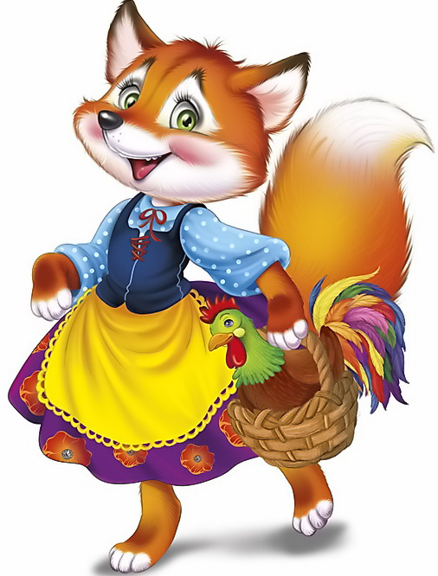
- «Петушок, петушок,
Золотой гребешок,
Масляна головушка,
Шёлкова бородушка,
Выгляни в окошко,
Дам тебе горошку.

Slide 13
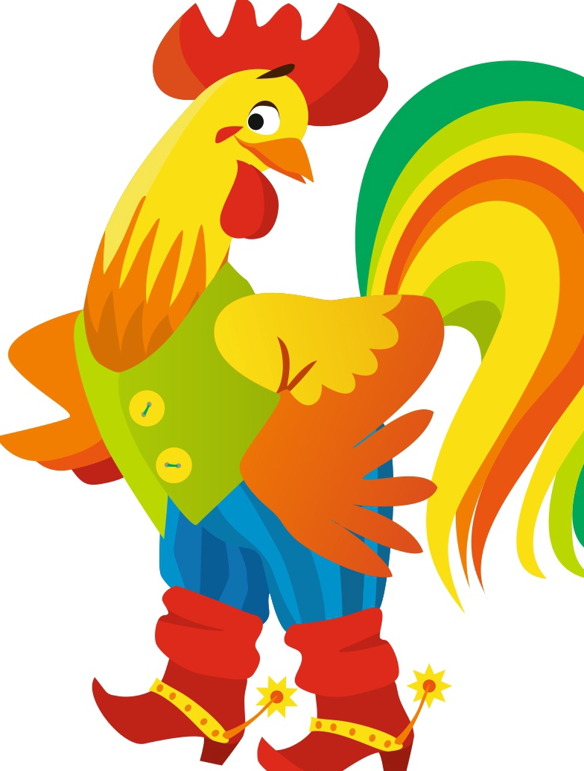
— Несёт меня лиса
За тёмные леса,
За быстрые реки,
За высокие горы...

Slide 14
— Трень, брень, гусельцы,
Золотые струночки...
Ещё дома ли Лисафья-кума,
Во своём ли тёплом гнёздышке?

Slide 15
Вопросы по сказке:
- Почему сказка называется «Петушок – золотой гребешок»?
- Кто ещё является героем сказки?
Почему Лисе удавалось несколько раз
похитить Петушка?
- Чему учит сказка?

Slide 16
Выберите наиболее подходящую к содержанию сказки пословицу:
• В тесноте да не в обиде.
• Один за всех и все за одного.
• Не имей сто рублей, а имей сто друзей.

Slide 17
Рефлексия урока:

